Slide 1
Создание информационной системы для учета учебного процесса в колледже
Выполнила: Носовская Ксения Антоновна
Группа ИСиП-28
Научный руководитель: Серегина Людмила Дмитриевна

Slide 2
Цель
Цель: Разработка прототипа информационной системы для учета учебного процесса в колледже, обеспечивающей автоматизацию ключевых процессов и повышение эффективности управления.

Slide 3
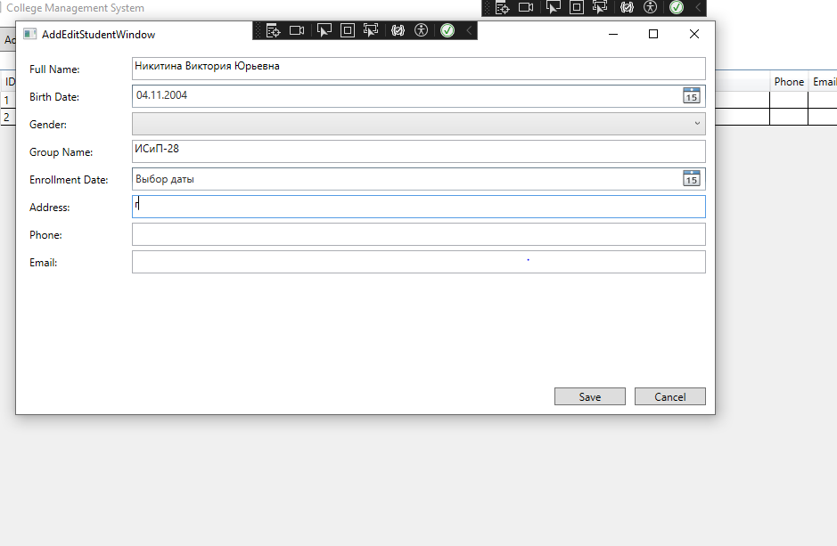
Задачи
1.Разработать функциональные требования к системе. 2. Создать прототип интерфейса.

Slide 4
Объект и предмет исследования
Объект: Система учета учебного процесса в колледже.
Предмет: Информационная система, автоматизирующая процессы учета учебного процесса в колледже.

Slide 5
Анализ предметной области и требований
Основные процессы (перечисление):
Учет студентов и преподавателей.
Формирование учебных планов.
Формирование расписания.
Учет успеваемости.
Учет посещаемости.
Отчетность.
Проблемы:
Ручной ввод данных.
Отсутствие интеграции между процессами.
Сложность формирования отчетов.

Slide 6
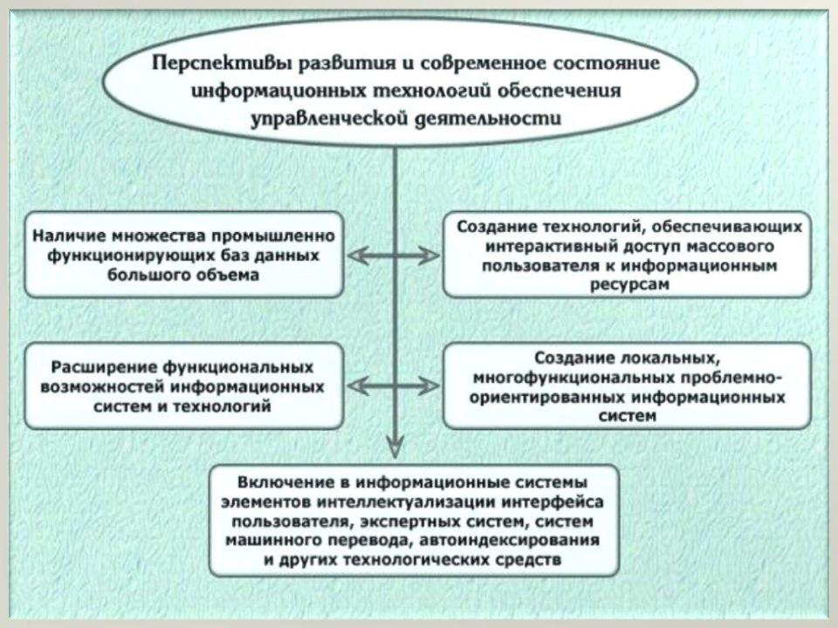
Схема перспектив развития информационной системы в колледже

Slide 7
Функциональные требования к системе
Система учета учебного процесса должна автоматизировать управление, предоставляя доступ к данным для студентов, преподавателей и администраторов. Важны модули для учета студентов и курсов, интеграция с внешними базами, генерация аналитических отчетов, интуитивно понятный интерфейс и помощь в выборе образовательных маршрутов. Необходима гибкость для адаптации к изменениям стандартов и обеспечения безопасности данных. Также важна интеграция с другими образовательными системами и тестирование на ранних стадиях.

Slide 8
Разработка прототипа интерфейса
Создание прототипа интерфейса для системы учета учебного процесса является ключевым этапом. Важен интуитивный дизайн, чтобы пользователи могли сосредоточиться на задачах. Используя Axure RP Pro, разрабатываются динамичные прототипы с документацией. Начало работы - сбор требований и оценка потребностей аудитории. Тестирование и корректировка на основе отзывов пользователей повышают качество. Конечная цель - создать простой и эффективный интерфейс, способствующий обучению и интеграции с другими платформами.

Slide 9
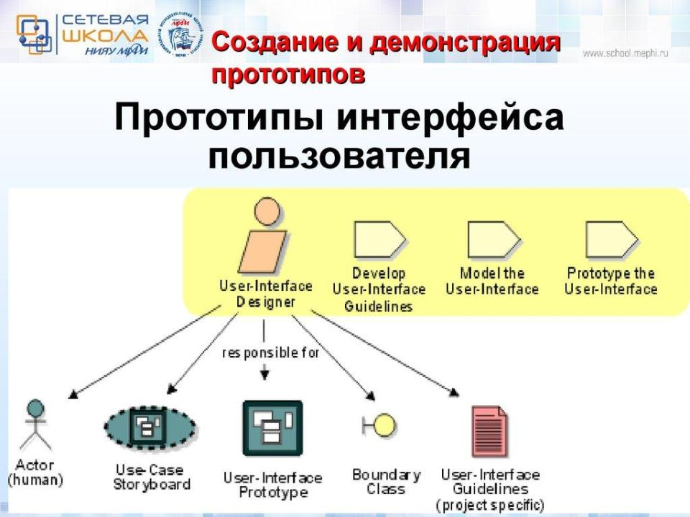
Примеры прототипов интерфейса для информационной системы

Slide 10
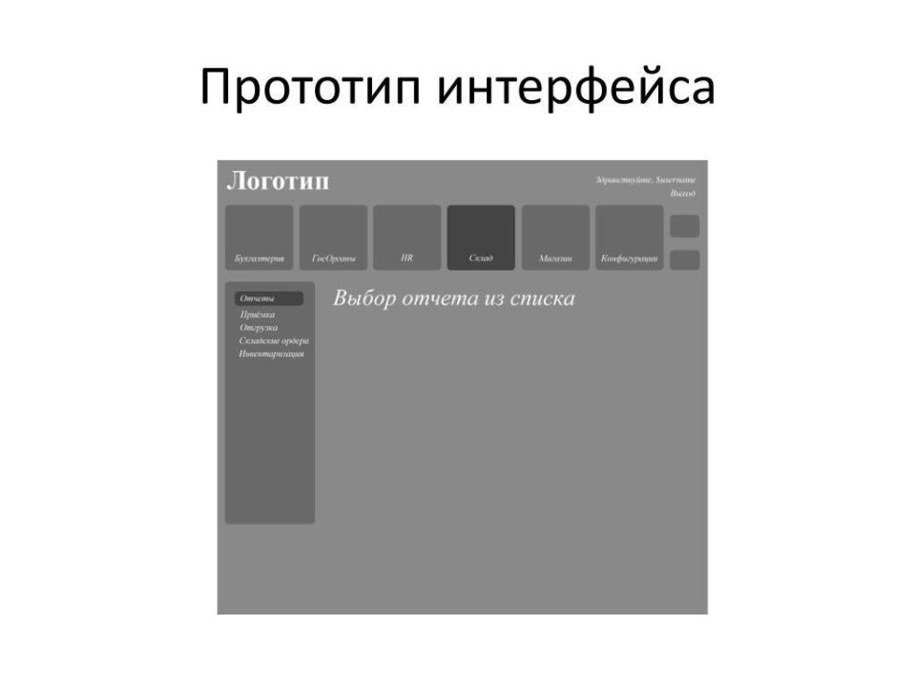
Примеры прототипов интерфейса для информационной системы

Slide 11
Методы тестирования системы
Тестирование информационных систем учета учебного процесса включает методы «белого ящика» и «черного ящика». Первый исследует внутреннюю структуру, второй фокусируется на функциональности без подробностей реализации. Автоматизированное тестирование, включая модульное и адаптивное, повышает эффективность. Виртуальные модели поддерживают гибкие подходы к оценке учебных программ, а интеграция современных технологий позволяет создавать интерактивные тесты. Качественное тестирование — важный этап, минимизирующий риски и обеспечивающий соответствие требованиям.

Slide 12
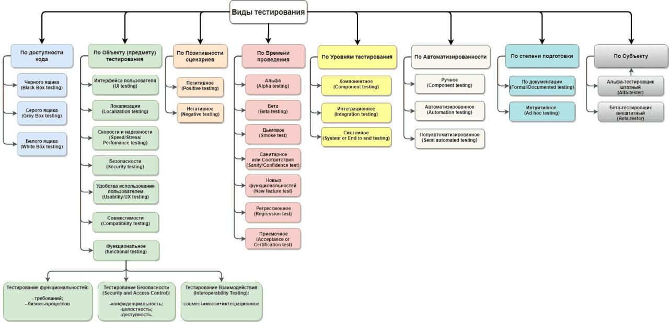
Схема методов тестирования информационной системы

Slide 13
Заключение
Создание информационной системы для учета учебного процесса в колледже является важным шагом к модернизации образования. Результаты анализа существующих систем выявили их недостатки, открывая возможность для внедрения более эффективного инструмента. Интуитивно понятный интерфейс, интеграция с другими системами и безопасность данных являются приоритетами. Долгосрочные выгоды от системы значительно превосходят затраты, что подчеркивает необходимость её развития с учетом новых технологий и отзывов пользователей.

Slide 14
Список литературы
1. Хвецкович Э.Б., Мазурик М.С. Автоматизированные информационные системы управления учебным процессом вуза. 2011. 2. Сенькин В.В. Возможности информационных систем в управлении образованием. 2012. 3. Вельданова Д.И., Щербинина О.В. Сравнительный анализ интегрированных информационных систем поддержки учебного процесса. 2019. 4. Череванченко Е.И., Черноморец А.А. Образовательные информационные системы как объект анализа. 2024. 5. Ваграменко Я.А., Яламов Г.Ю. Анализ направлений интеллектуализации современных информационных систем учебного назначения. 2016.

